Slide 1
«Использование снежных построек в организации спортивных игр и упражнений»
Подготовила: Асатова Р.М

Slide 5
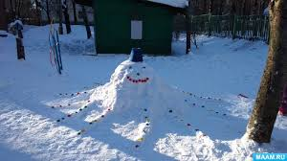

Slide 6
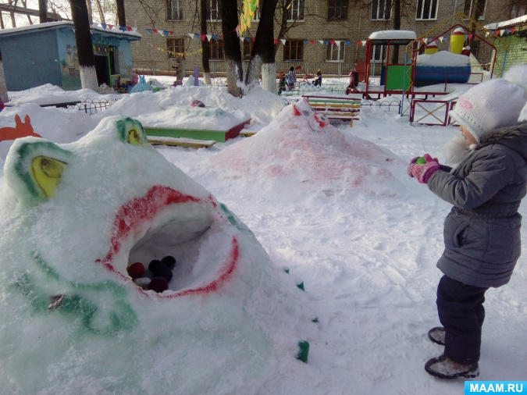

Slide 7
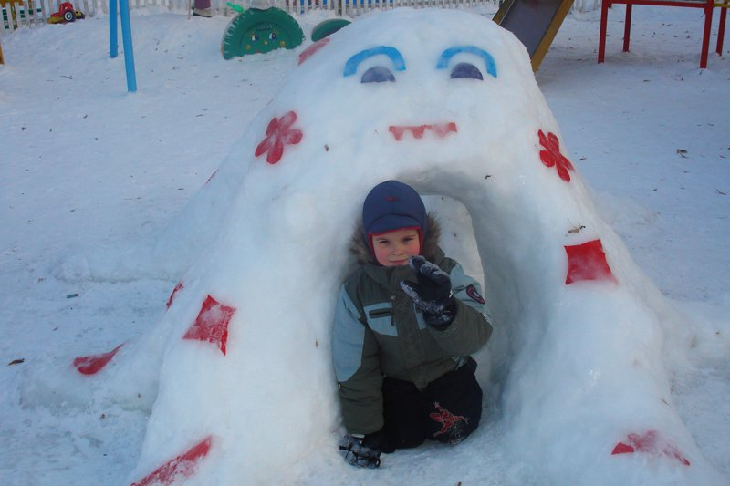
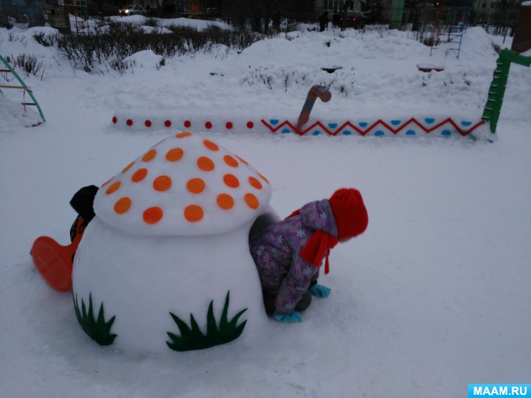

Slide 8
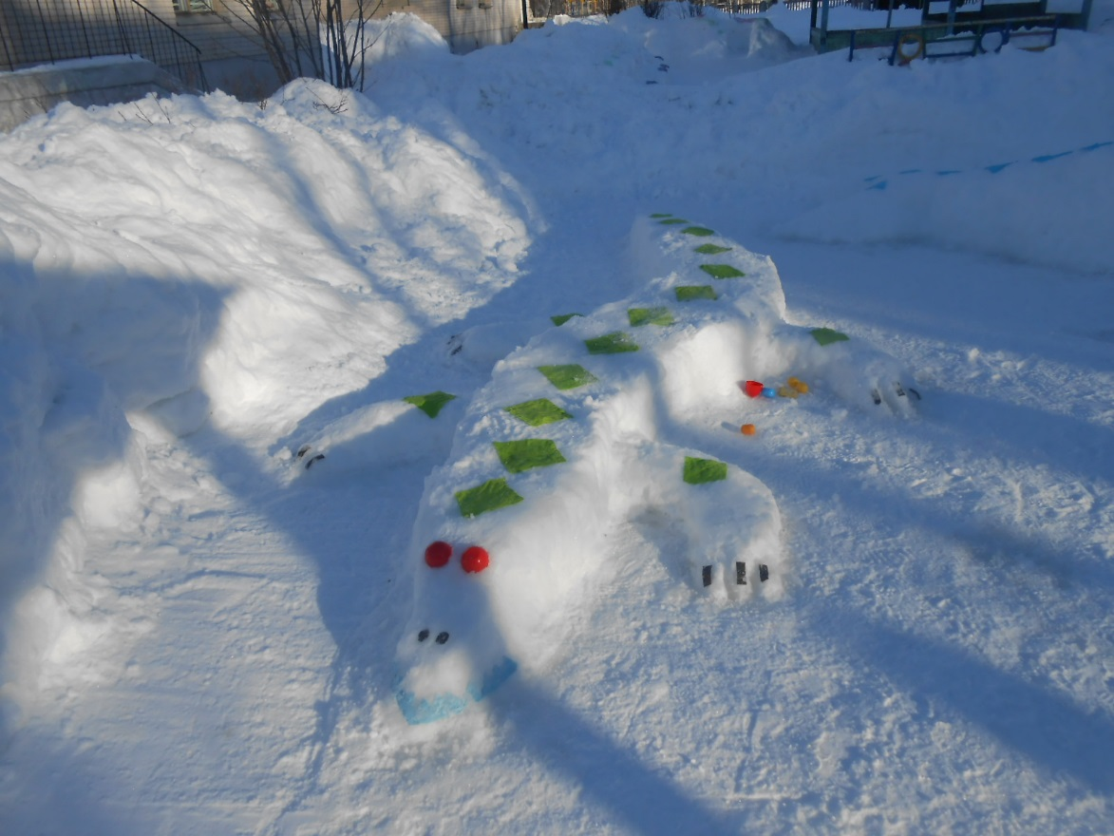

Slide 9
